Slide 1
«Умножение обыкновенных дробей»
Лукина Алена Юрьевна
учитель математики МАОУ
« СОШ №6 г. Челябинска»

Slide 2
Решив по порядку примеры, вы получите словосочетание очень важное в наше время.
1)9,6 : 12→75 :25→3,2: 16→22,5 · 4→
4,8 : 2,4→5 : 25 →121 : 1,1
→ → → →
0,2 | 0,4 | 0,8 | 90 | 5 | 3 | 2 | 110
а | г | к | с | и | р | н | я

Slide 3
Сегодня мы узнаем о животном, которое занесено в «Красную книгу» Челябинской области. Имя этого животного зашифровано.
Чтобы узнать его, необходимо убрать (вычеркнуть) дроби, которые меньше или равны½
1/2 | 5/6 | 1/7 | 2/3 | 8/7 | 7/8 | 2/9 | 13/24 | 1/3 | 3/4 | 2/5 | 11/13 | 1/6
п | р | о | у | с | с | л | к | ю | а | в | я | с
46/90 | 1/8 | 4/8 | 3/4 | 11/14 | 5/10 | 4/5 | 3/2 | 4/5 | 5/11 | 6/7 | 8/12 | 1/4
в | а | к | ы | х | м | у | х | о | р | л | ь | а

Slide 4
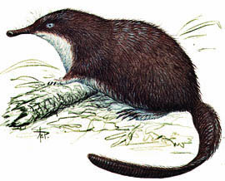
Возраст этого вида 5 миллионов лет. Таких животных называют живыми ископаемыми. Она имеет обаятельный и необычный внешний вид.
Русская выхухоль
Статус. Вид, находящийся под угрозой исчезновения.
Распространение. Встречается в бассейнах рек Волги, Днепра, Дона, Урала.
Численность. Современная численность вида в Челябинской области неизвестна.
Биология. Стенотопный вид. Селится по берегам рек со слабым течением, берегам небольших озер и стариц. Предпочитает водоемы глубиной 1—3 м, с умеренным развитием водной растительности, заросшими кустарником берегами с крутыми уступами, необходимыми для устройства нор. Выход из норы располагается под водой, при обмелении водоема выхухоль роет новый выход. Основные кормовые объекты — пиявки, моллюски, личинки ручейников и других насекомых, жуки (имаго), дождевые черви .В помете от 1 до 5, обычно 2—3 детеныша.

Slide 5
Узнать длину тела русской выхухоли поможет удивительный квадрат
Из 1-й строки выберите наименьшее число.
Из 2-й строки выберите наибольшее число.
Из 3-й строки выберите не наименьшее, не наибольшее число.
Найдите сумму этих чисел и умножьте ее на 2.

Slide 6
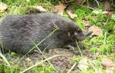
Вы нашли длину русской выхухоли
(20 см)

Slide 7
Решив задачу и прибавив к полученному ответу 250. Вы получите массу русской выхухоли (в граммах).
Фермерское хозяйство собрало 960т зерна. 75% собранного зерна составляла пшеница, а 5/6 остатка – рожь. Сколько тонн ржи собрало фермерское хозяйство.

Slide 8
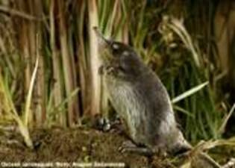
Русская выхухоль - это небольшое животное плотного сложения, весом около 450 г и длиной тела около 20 см. Её тело покрыто густым волосяным покровом. Мех выхухоли — густой, шелковистый и блестящий. На короткой и малоподвижной шее сидит конусовидная голова, оканчивающаяся довольно длинным подвижным хоботком с парой крупных носовых отверстий на конце. Лапки небольшие, пальцы соединены плавательными перепонками. Хвост длинный, чешуйчатый, сплющен с боков.

Slide 9
Русская выхухоль прекрасно плавает, при нырянии умеет задерживать дыхание. Чтобы узнать, сколько минут зверёк может находиться под водой, надо найти значение выражения.
( 9 - )
Ответ: 5 минут

Slide 10
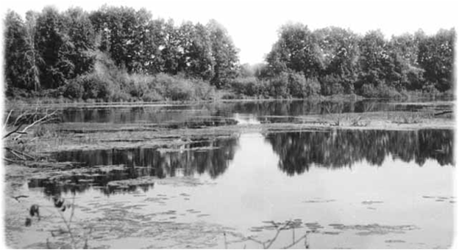
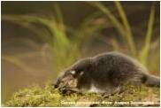
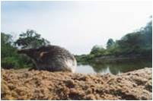
Русская выхухоль живет по берегам пресных водоемов и озер. Но она может жить только в очень чистой воде, а водоемы в последнее время человек все больше загрязняет и осушает.

Slide 11
Разгадайте анаграммы и узнайте некоторых из врагов выхухоли:
рокасо
сицали
дырав
банка
линиф
датонра
кутбер
сорока
лисица
выдра
кабан
филин
ондатра
беркут

Slide 12
Дома:
Составьте задачи с экологическим содержанием.

